Slide 1
Дипломна робота на тему: Розробка альтиметра із мікроконтролерним керуванням
Міністерство освіти і науки України
ВСП – Технічний коледж НУ “Львівська політехніка”
Виконала: Муць І.К.
Керівник: Терехов В.В.

Slide 2
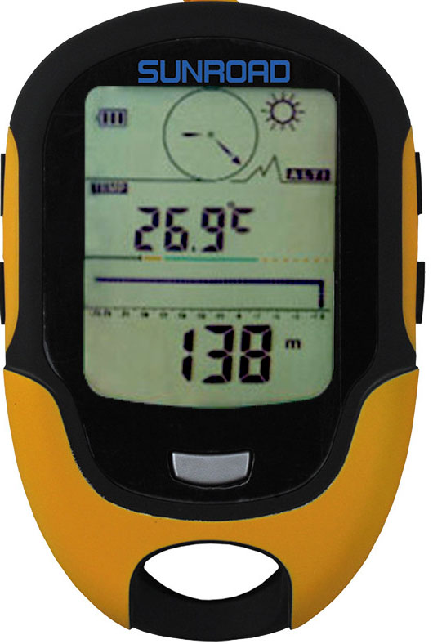
Альтиметр (лат. altus високо) – прилад, призначений для вимірювання висоти.
Мета роботи: створення вимірювача висоти – альтиметра на сучасній елементній базі.
Об’єкт дослідження: мікроконтролерна платформа, давач тиску та температури, рідкокристалічний дисплей.

Slide 3
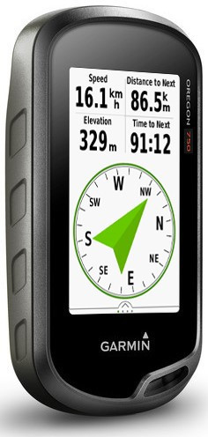
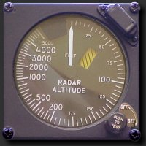
В результаті проведеного аналізу існуючих рішень визначення висоти, за основу взятий барометричний метод.
Принцип дії такого альтиметра заснований на вимірюванні тиску атмосфери та обчисленні висоти.
Відомо, що зі збільшенням висоти зменшується і поточний атмосферний тиск.

Slide 4
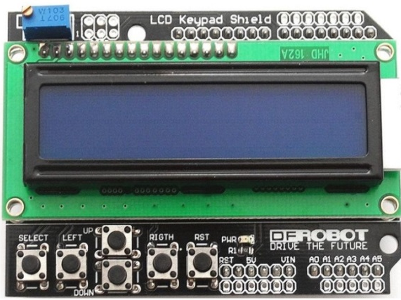
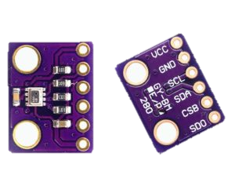
Апаратна частина приладу
Мікроконтролер ATmega328P є складовою мікроконтролерної платформи Arduino UNO
Рідкокристалічний дисплей LCD 1602 Keypad Shield із клавіатурою
Інтегральний давач типу BMP280

Slide 5
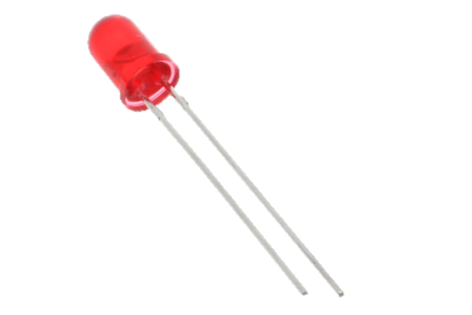
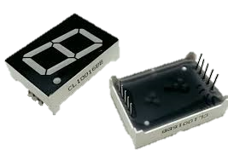
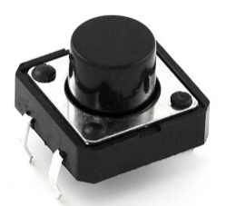
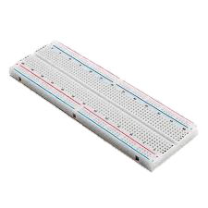
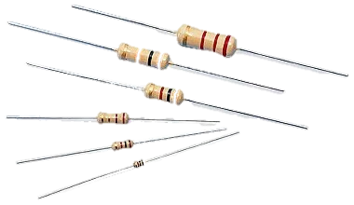
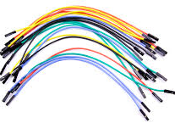
Було проведено дослідження

Slide 6
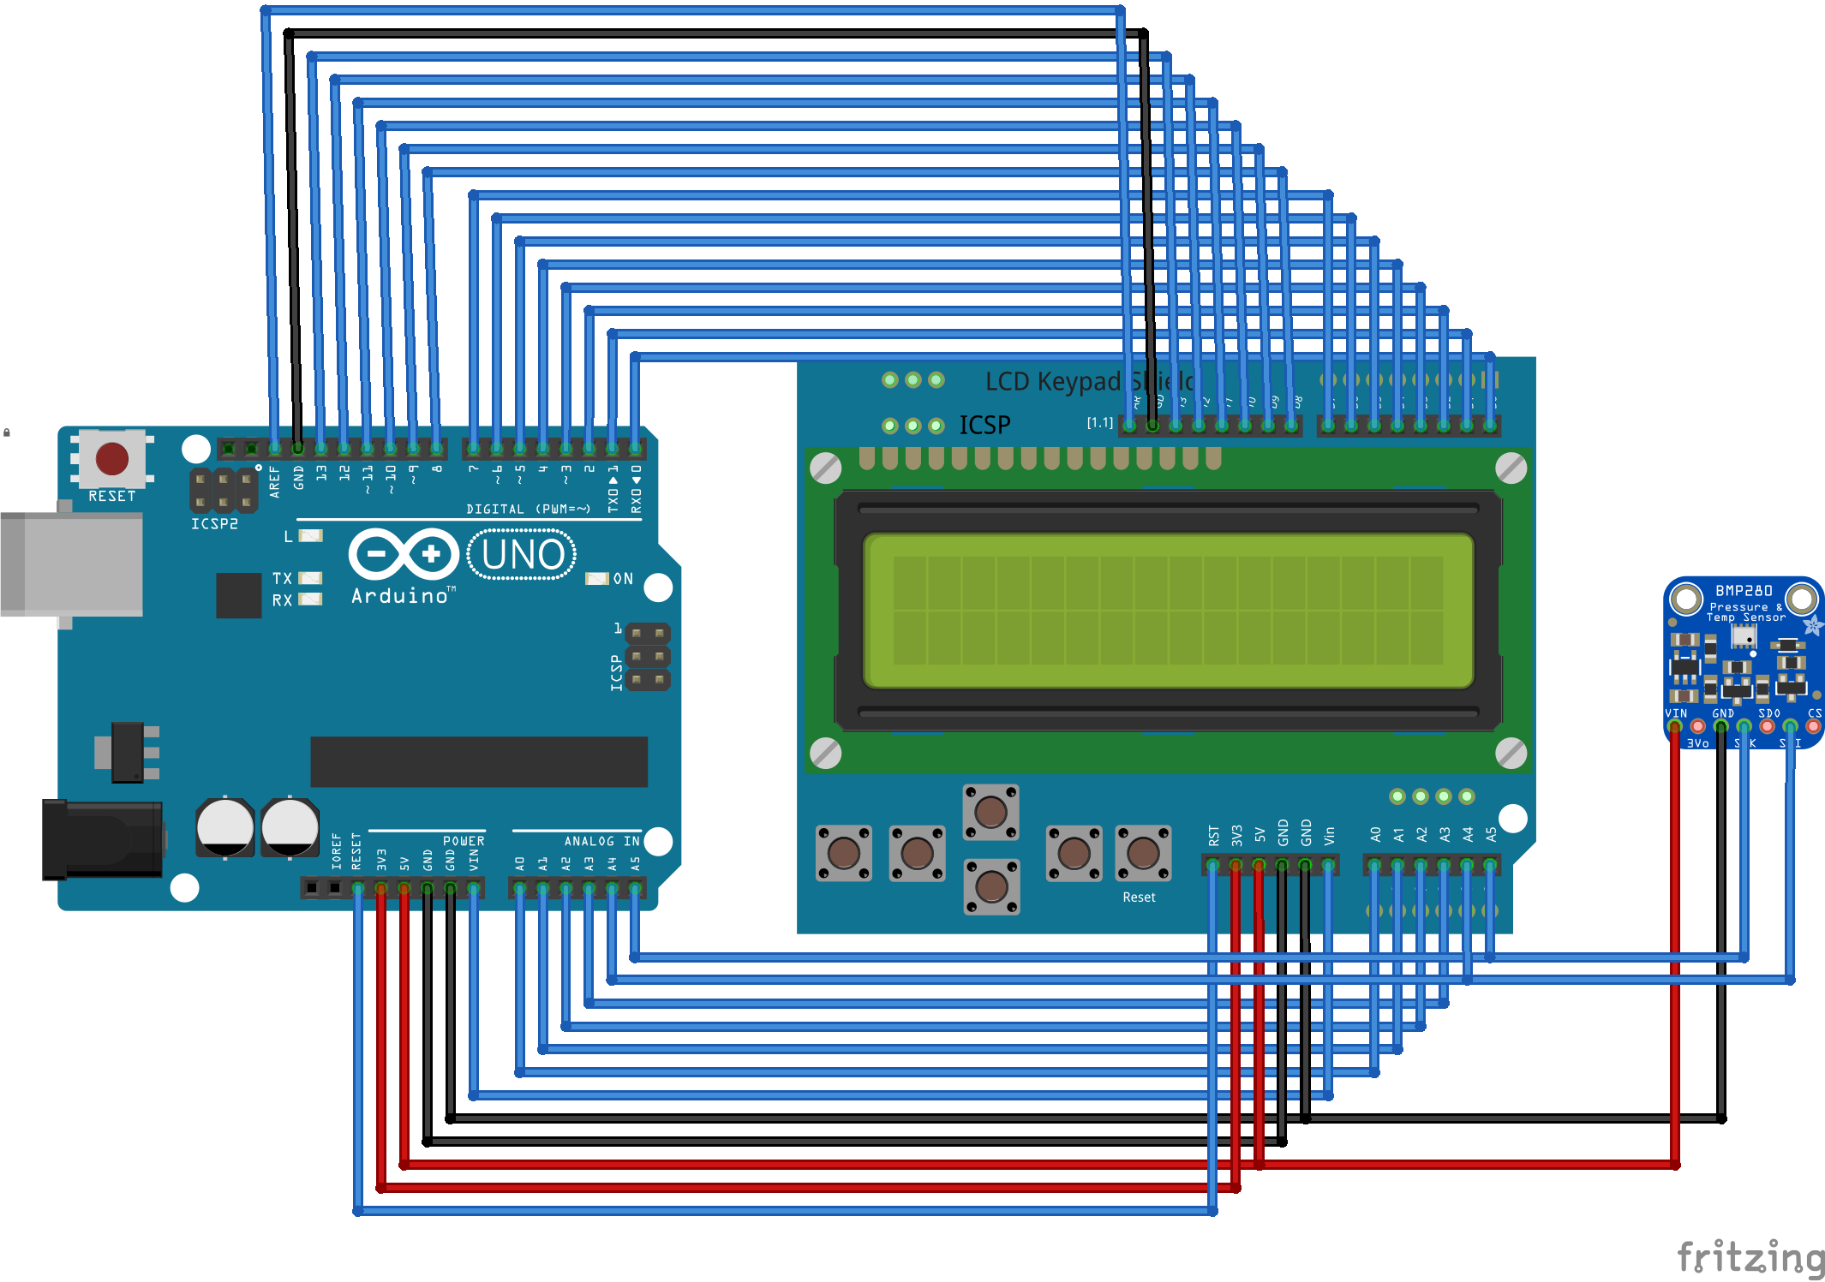
Схема з’єднань модулів

Slide 7
Математичні розрахунки
Для визначення тиску на висоті існує барометрична формула:
$$P= P_{0}∙exp\left[−Mg\left(\frac{h−h_{0}}{RT}\right)\right]$$
Перетворюючи попередню формулу для висоти, отримаємо:
$$h=h_{0}+\frac{RT∙ln\left(\frac{P_{0}}{P}\right)}{Mg}$$

Slide 8
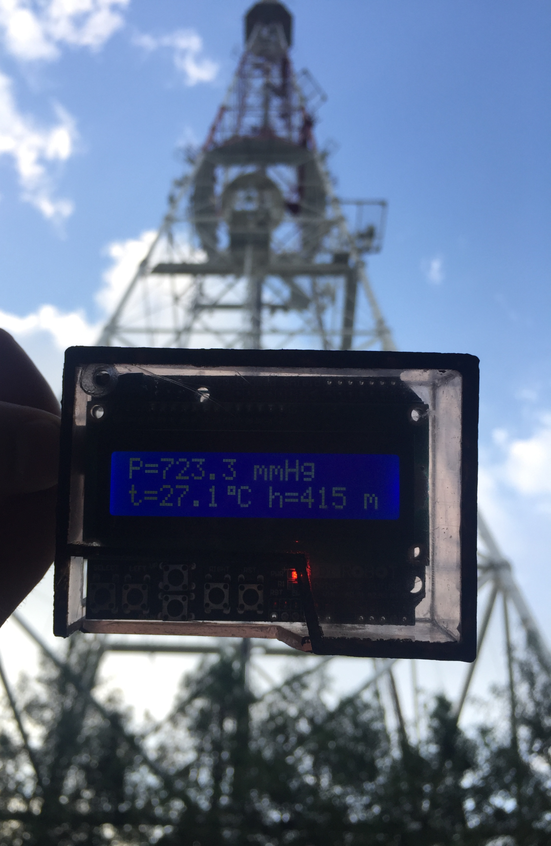
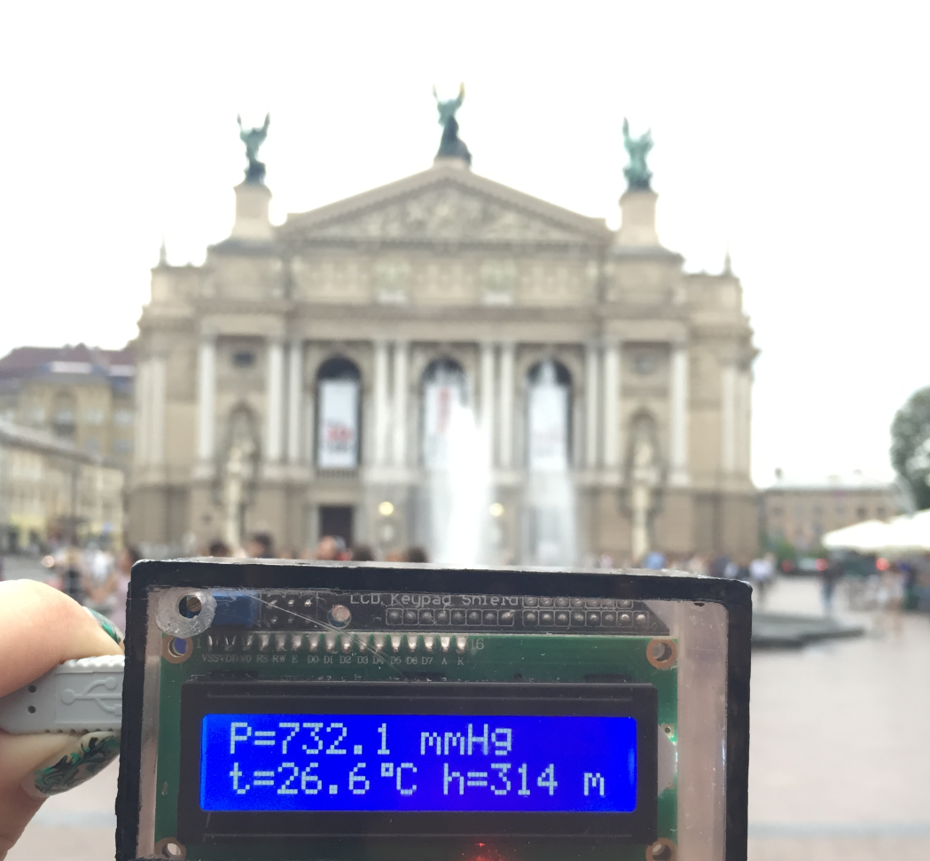
Середня висота Львова над рівнем моря — 289 метрів. Найвища точка міста — гора Високий замок (413 м над рівнем моря).

Slide 9
Оскільки прилад розроблений на базі барометричного методу, тому зміна атмосферного тиску сильно впливає на покази висоти.

Slide 10
Дякую за увагу!

